Slide 1
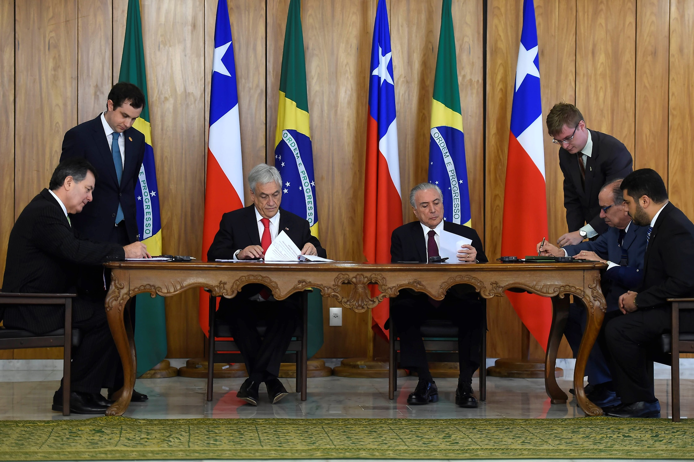


Acuerdo
de Libre Comercio
Chile – Brasil
FELIPE LOPEANDIA
Director de Asuntos Económicos Bilaterales
Santiago, Octubre 2018

Slide 2
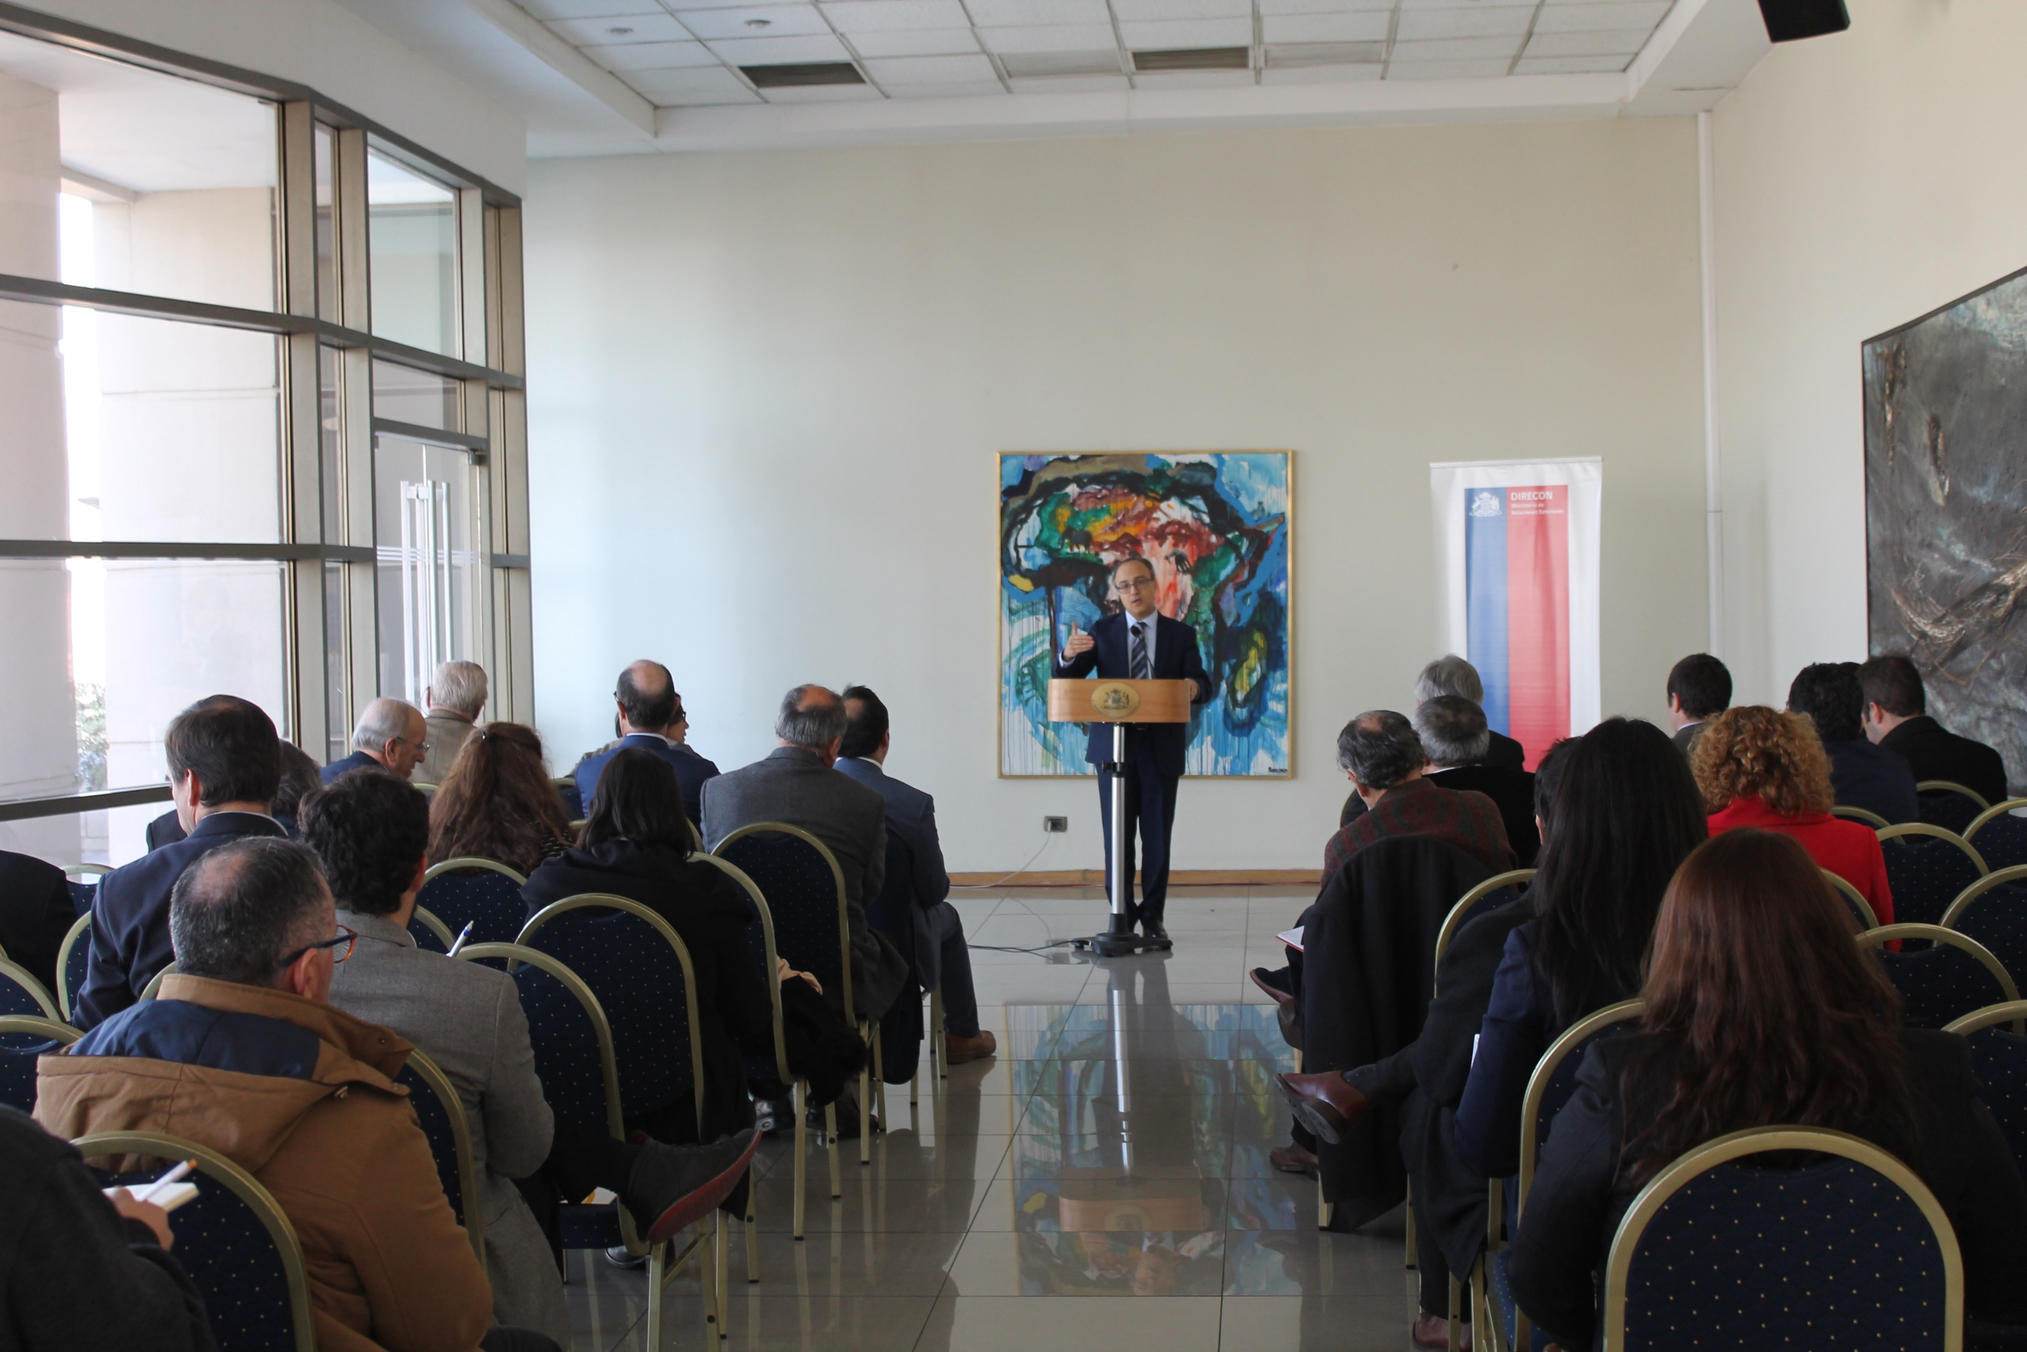
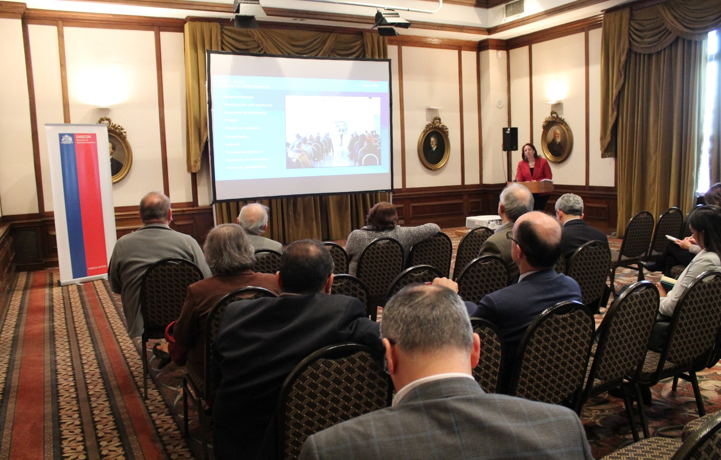
Chile – Brasil
Acuerdo de Libre Comercio – Reuniones de Cuarto Adjunto
DIRECON
23 de Julio
14 de Agosto

Slide 3
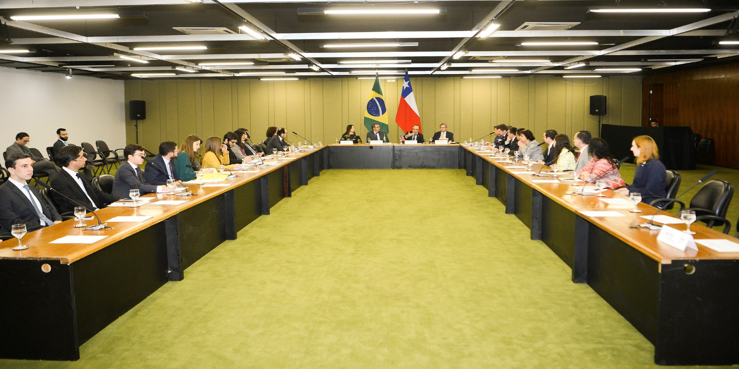
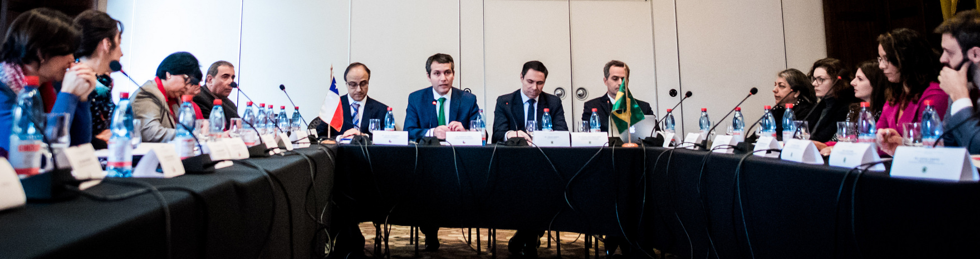
Chile – Brasil
Acuerdo de Libre Comercio – Capítulos en Negociación- I y II Rondas
DIRECON
Medioambiente
Facilitación del Comercio
Aspectos Regulatorios
PYMES
Género y comercio
Cooperación
I Ronda, Brasilia – 6 al 8 Junio
Laboral
Telecomunicaciones
Comercio de Servicios
Comercio Electrónico
II Ronda, Santiago – 7 al 10 de Agosto

Slide 4
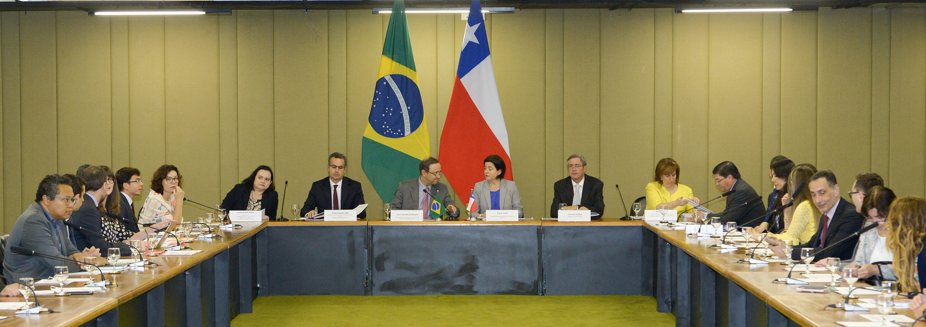
Chile – Brasil
III Ronda de Negociación – Capítulos Concluidos
DIRECON
Política de Competencia
MPyMES
Buenas Prácticas Regulatorias
Comercio y Género
Telecomunicaciones
Cadenas Globales y Regionales de Valor
III Ronda, Brasilia –12 al 14 de Septiembre

Slide 5
FELIPE LOPEANDIA
DIRECTOR ASUNTOS ECONÓMICOS BILATERALES
Dirección General de Relaciones Económicas Internacionales

